Slide 1


小学语文人教版上册
语文园地六

Slide 2


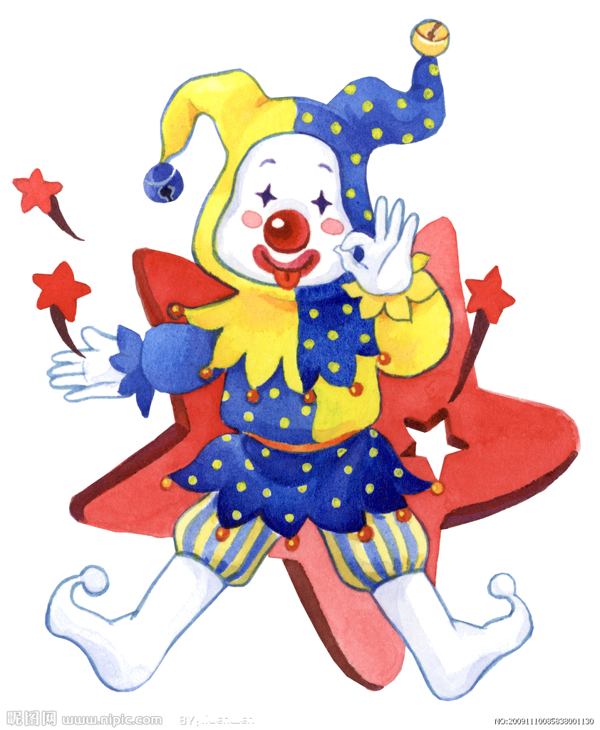



16
找
语
生
言
旁
每
种
呀
许
格
艳
外

Slide 3
我会说
辶
女
土
纟
犭
门
氵
宀
人

Slide 4
看谁说得多
辶
过
送
远
近
还
进
迷
这
造
女
妈 好 她 奶
土
地 堆 场 城
纟
纸 绿 给 细 结
犭
狗 猴 猫

Slide 5
门
闪 问 间
洗 河 沙 游 江 深 满 洞 没 清 漂 流
氵
宀
家 它 安
人
个 伞 金 众 今 舍

Slide 6
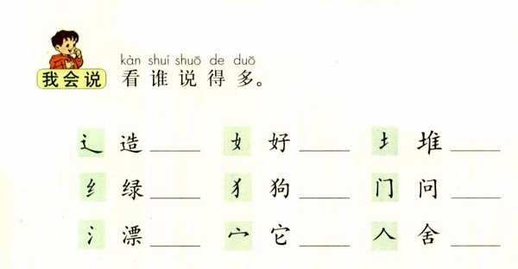
妈
地
过
红
猫
闪
河
安
个

Slide 7
我会连
明亮的
可爱的
鲜艳的
灯光
小猫
花朵
苹果
雪花
小草
白白的
红红的
绿绿的

Slide 8
快乐的
美丽的
高大的
暖和的
绿色的
白云
松树
小鸟
小伞
衣裳

Slide 9
青青的（ ）
黄黄的（ ）
蓝蓝的（ ）
白白的（ ）

Slide 10
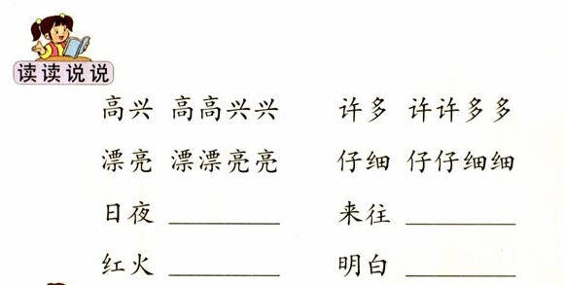
日日夜夜
来来往往
红红火火
明明白白

Slide 11
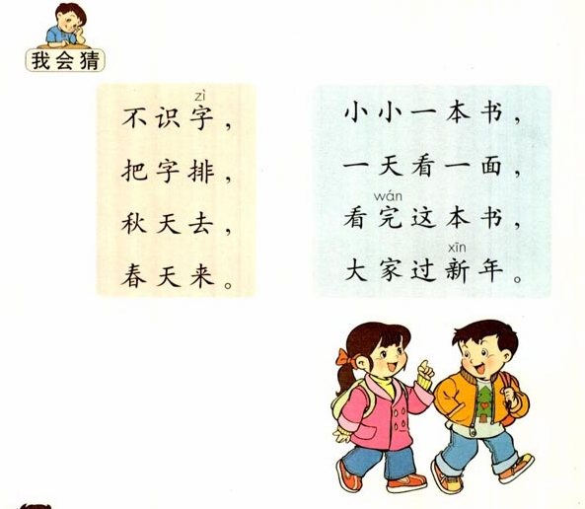

Slide 12
我会猜
不识字，
zì
pái
把字排，
秋天去，
春天来。
大雁
( )

Slide 13
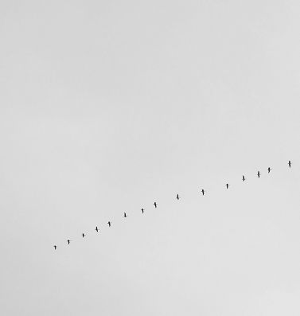

Slide 14
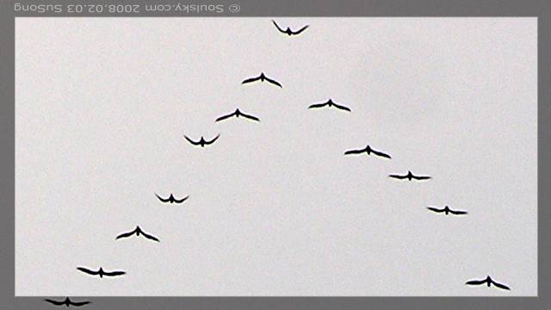

Slide 15
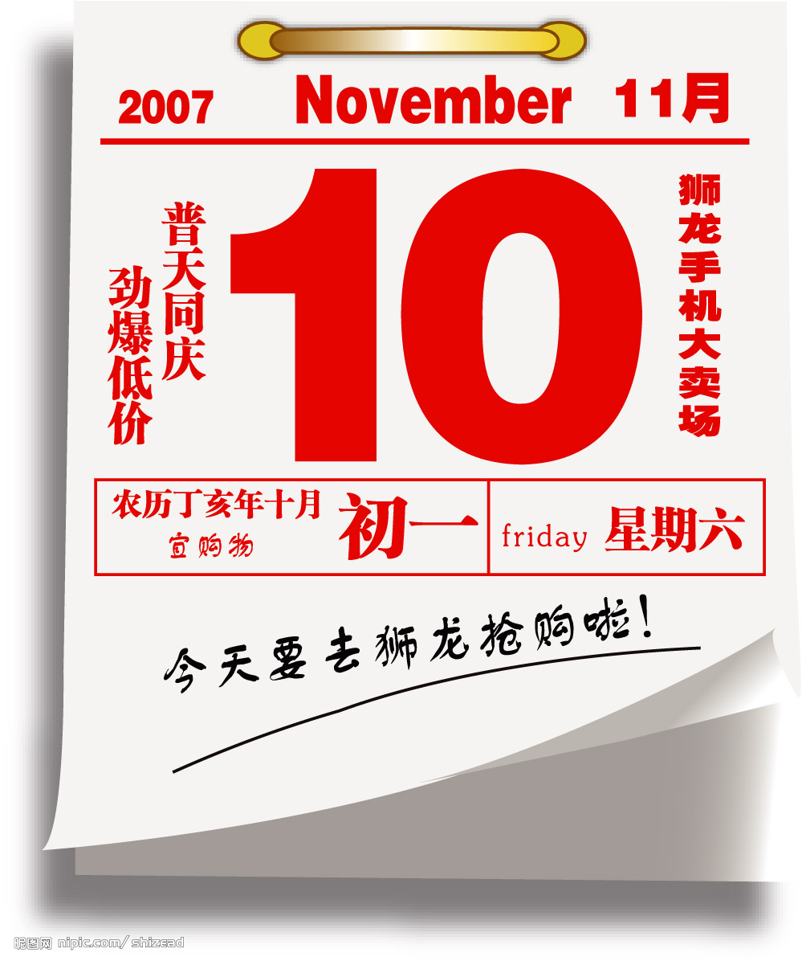
小小一本书，
一天看一面，
看完这本书，
大家过新年。
miàn
wán
xīn
日历
( )

Slide 16
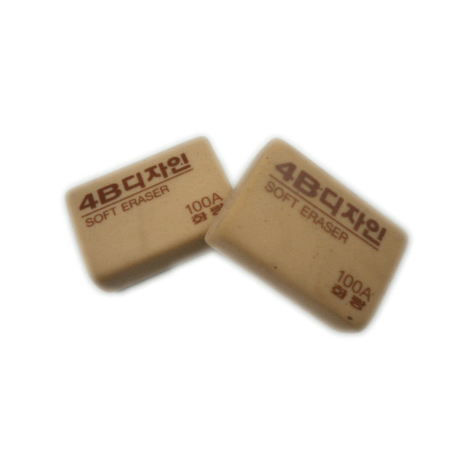
像糖不是糖，
有长也有方，
帮你改错字，
它可不怕脏。
橡皮

Slide 17
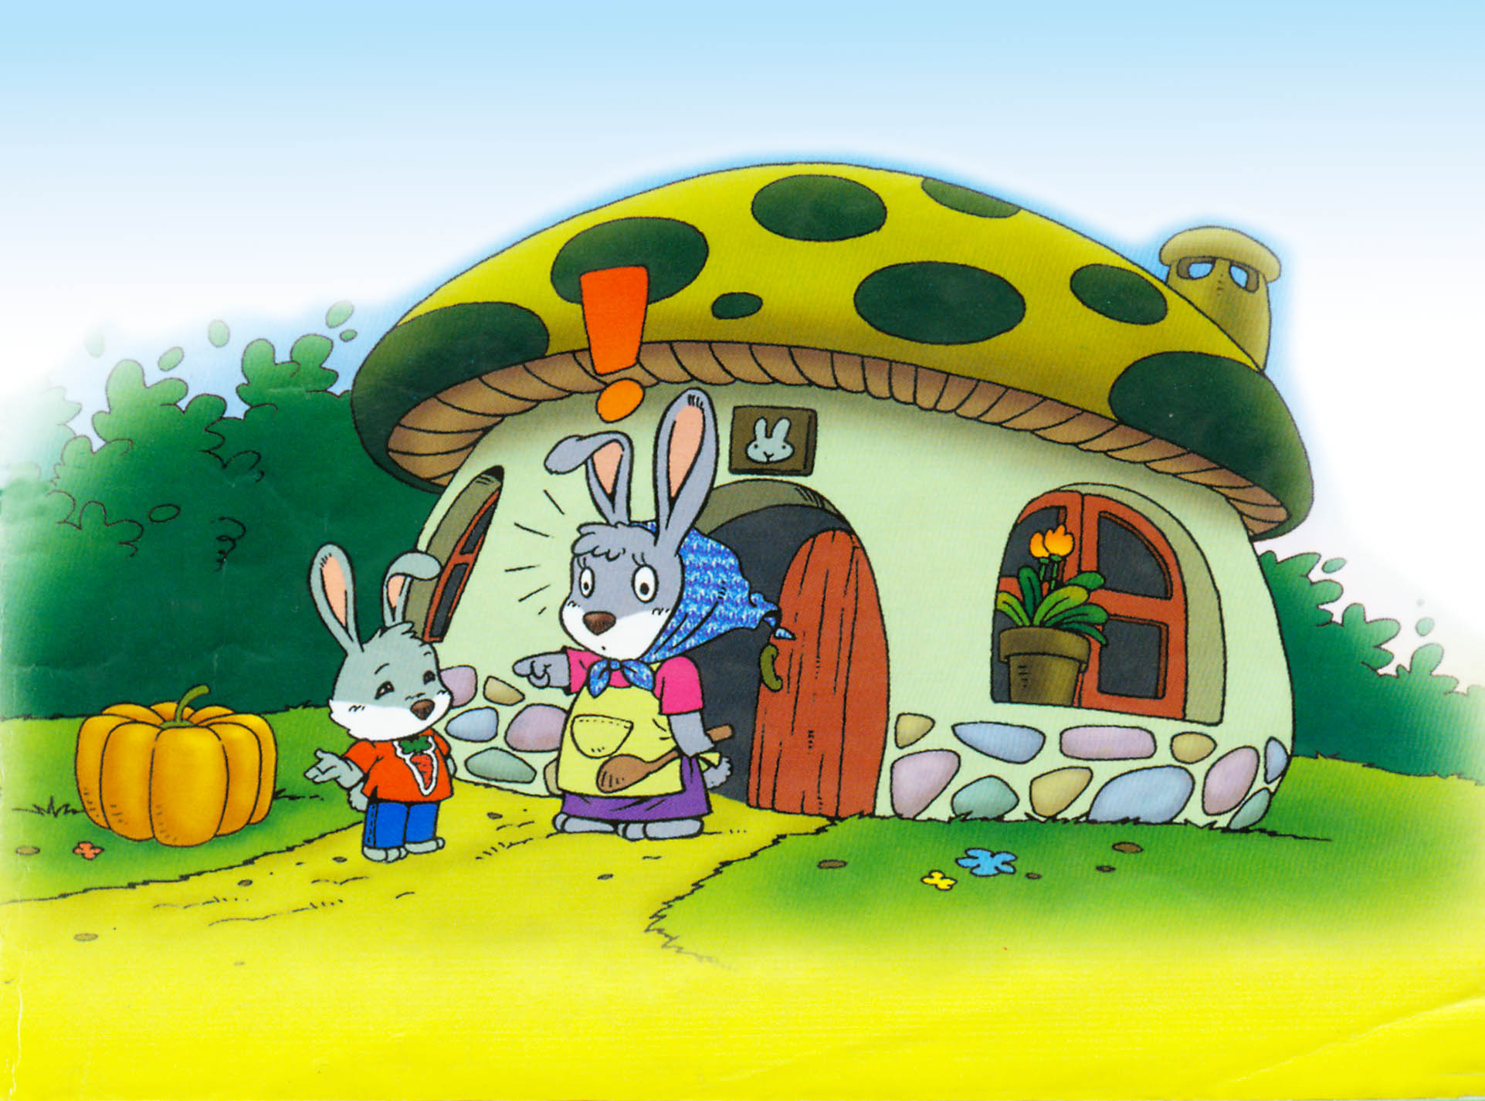
小兔运南瓜

Slide 18
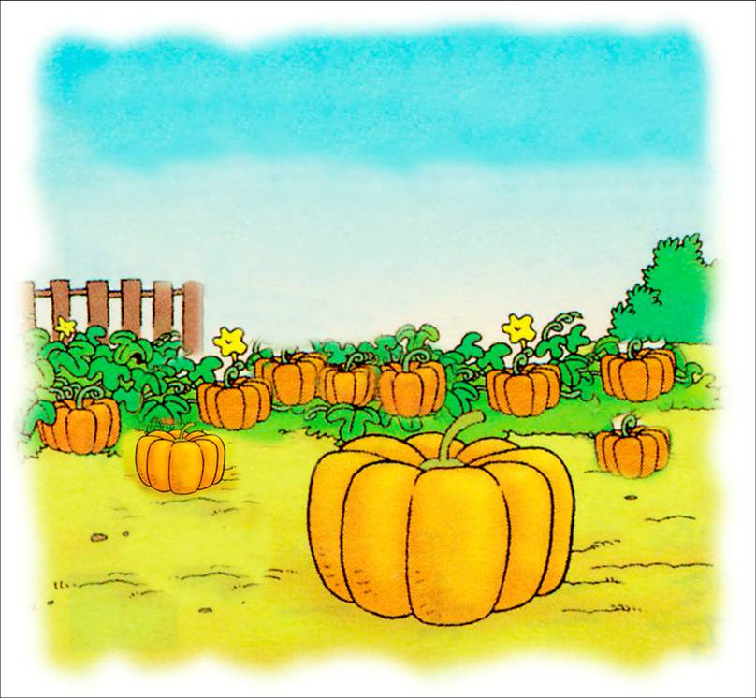
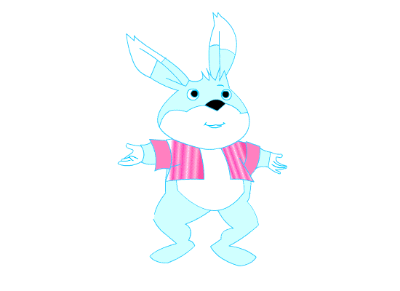
南瓜长得怎么样？

Slide 19
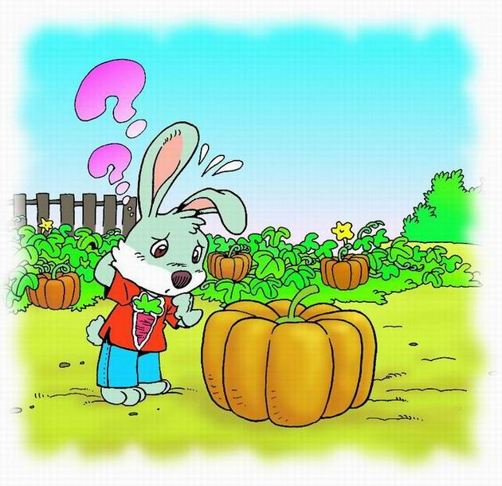
怎么运走呢？

Slide 20
这么大的南瓜怎么运走呢？小兔想： ______。

Slide 21
你是怎么运回家的呢？

Slide 22

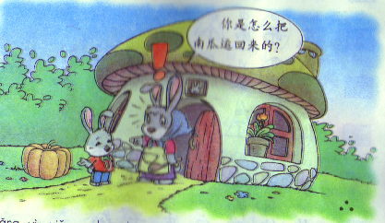

Slide 23
1. 想 一 想 ， 说 说 小 兔 可 以 用 哪 些 办 法 把 南 瓜 运 回 家 。
2. 讨 论 讨 论 ： 哪 种 运 南 瓜 的 办 法 好 ？ 为 什 么 ？

Slide 24
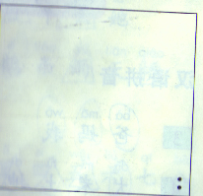
快快想办法！！！

Slide 25
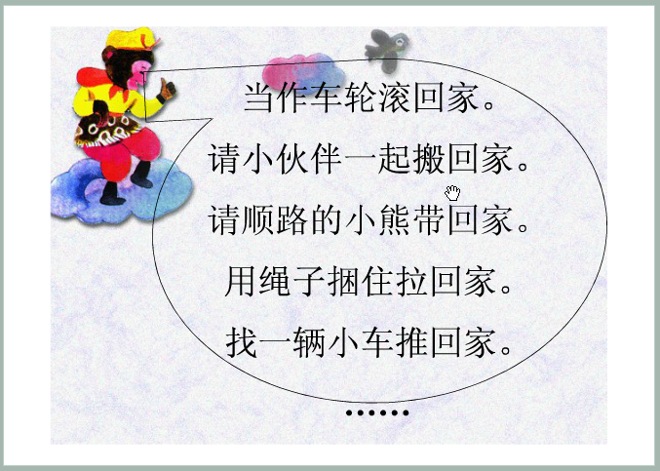

Slide 26
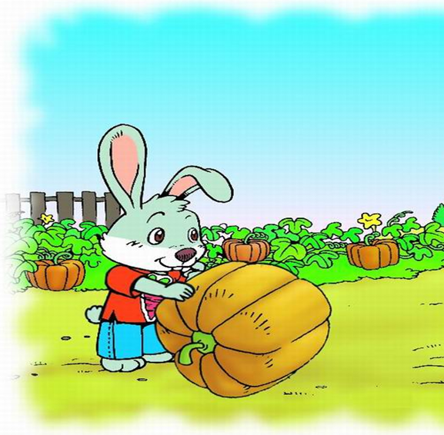

Slide 27
